Slide 1
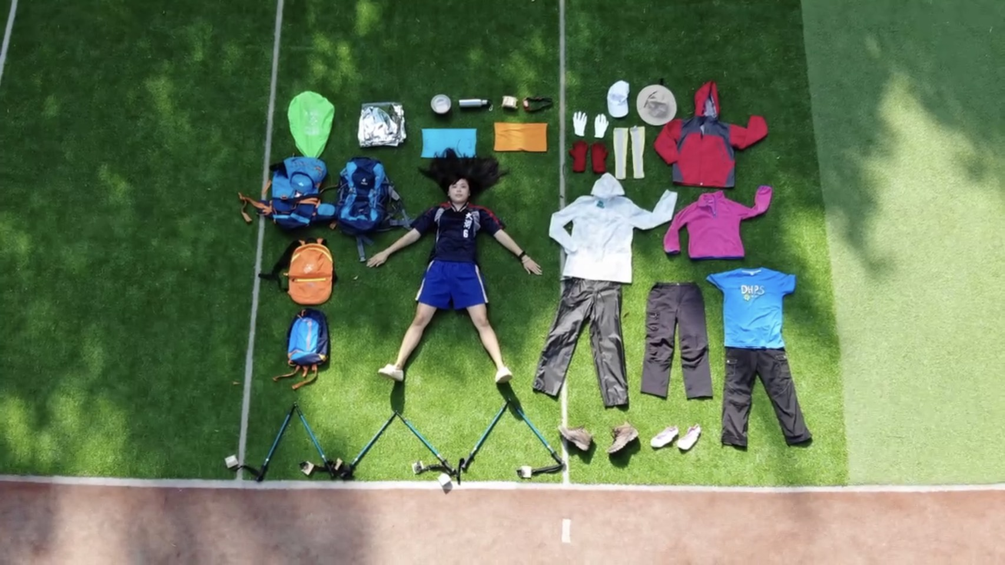
登山裝備大解密

Slide 2
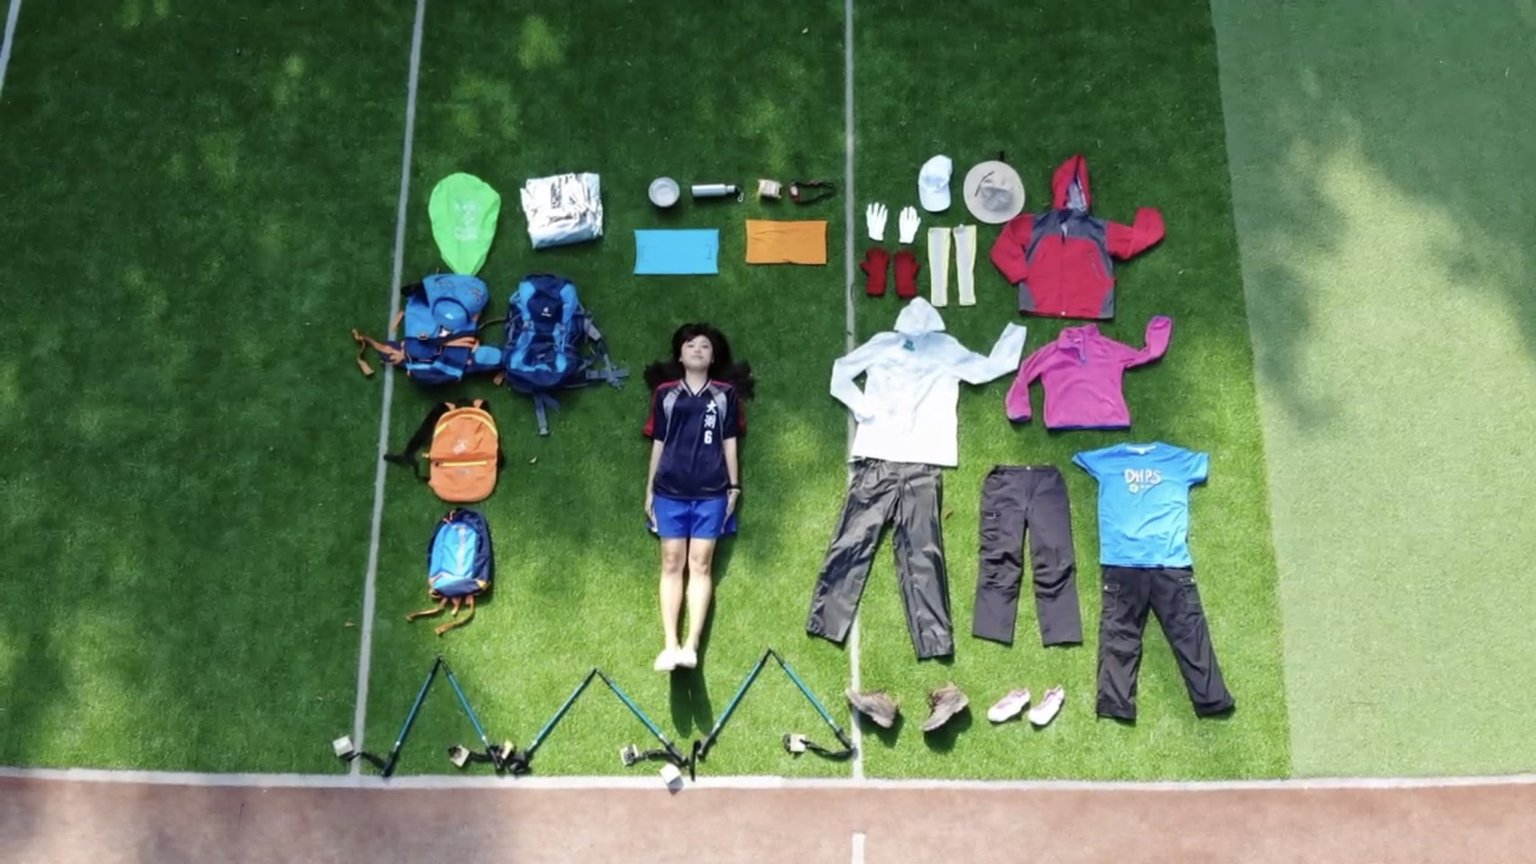
衣著篇
防曬帽子
防曬手套
防潑水
保暖手套
﹝機車騎士用﹞
防風防潑水外套
袖套
刷毛保暖衣
兩截式雨衣褲﹝雨衣可取代防風外套﹞
吸濕排汗衫
登山鞋或鞋底刻痕清楚的運動鞋
毛巾底
過踝襪
登山用長褲
﹝耐磨、速乾﹞

Slide 3
我可以用這些取代老師介紹的穿著裝備嗎？

Slide 4
我可以穿一般的
T-Shirt嗎？
行進時禁穿「棉」製品，因以吸濕排汗的衣服為主。
★棉製品吸溼能力強，但不容易乾，可能會讓身體著涼導致體溫快速下降。

Slide 5
我可以穿羽絨外套嗎？
建議內部穿著保暖層再加防風外套比較好。
★羽絨外套雖然保暖效果佳，行進時如果遇雨淋濕，就會又濕又重又沒有保暖效果。

Slide 6
我可以穿輕便雨衣嗎？
不建議，應以兩截式雨衣褲為佳。
★輕便雨衣容易在行進時勾到兩旁的植物而造成破損，這樣就沒有辦法長時間進行防水。

Slide 7
我可以穿平常穿的運動鞋嗎？
可以，但鞋底要刻痕清楚才有止滑的效果。
★如果想要穿登山鞋，一定要讓孩子穿來學校適應走路的感覺，不然買來就穿上山很容易引起腳的不適。

Slide 8
我可以穿
一般的襪子上山嗎？
建議穿著較厚的過踝襪。
★加厚的襪子，除了可以減緩下山時腳部往前衝的力道所造成的不適感，讓孩子走起來比較舒服之外，也能達到保暖的效果。

Slide 9
我可以只帶羊毛手套上山嗎？
可以，但要記得多帶一雙較大的塑膠手套及兩條以上的橡皮筋戴在羊毛手套外面。
★如果遇到下雨，羊毛手套不防水，會讓手部因下雨淋濕而凍傷。

Slide 10
背負篇
背包套
﹝學校會統一發放﹞
急救毯
﹝學校會統一發放﹞
登山大背包30L
登山大背包40L
登頂小背包
依身高選擇容量不同的登山大背包（30L或40L）

Slide 11
我可以用這些取代老師介紹的背負裝備嗎？

Slide 12
我可以只背一般的大背包上山嗎？
合歡山課程可以，但要選擇寬背帶及有前扣的背包。但雪山課程不建議。
★登山背包負重系統較佳，有利於長時間行走，可以減輕肩部的負擔。

Slide 13
我可以使用一般的小背包當登頂包嗎？
可以，但不要選擇細背帶的抽繩包。
★細背帶的抽繩包，在長時間背重物行走會造成肩膀不適感。

Slide 14
其他篇
保溫瓶
500L
行動糧
食具
頭燈
快乾頭巾

Slide 15
我可以用這些取代老師介紹的裝備嗎？

Slide 16
我可以用手電筒代替頭燈嗎？
不建議，還是以頭燈為主。
★頭燈可以空出雙手，行進時可以一手拿登山杖，一手輔助自己前進。

Slide 17
我可以只帶一般的冷水壺嗎？
不建議，天氣冷時要喝溫熱水補充身體熱能。
★可以帶一支保溫瓶，一支冷水瓶，互相支援自己的飲用水。

Slide 18
家裡沒有裝備怎麼辦？

Slide 19
學校有提供登山大背包、登頂包、登山杖、雨衣褲、頭燈等裝備供學生登記借用。
★各個裝備數量及尺寸有限，可以先自行向畢業的學長姊或是有爬山的友人借借看。如果借不到再向學校借用喔！

Slide 20

戶外課程前，家長需要提供什麼協助？
鼓勵孩子每日自主運動
主動和孩子聊聊課程的進度
陪伴孩子準備課程裝備

Slide 21
家長還須注意以下幾件事情：
負重訓練：110.10.08﹝五﹞/當日會進行裝備檢查，請把上山用的裝備備齊。
合歡山課程：110.10.14﹝四﹞-15﹝五﹞/14日晚間會提供時段供需要的孩子使用老師的手機打電話報平安
雪山課程：110.10.27﹝三﹞-29﹝五﹞/山屋雖已登記，若國家公園持續因疫情而不開放山屋，可能會以其他鄰近山區辦理一至兩日課程。
戶外課程期間不開放學生攜帶手機上山。
若疫情至課程出發前都未好轉，則會取消辦理課程。

